Slide 1
Adatbázisok gyakorlat
Oracle feladatok
Adatmodellezés I – Egyed-Kapcsolat modell

Slide 2
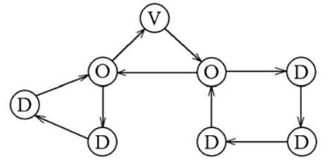
Adatmodellek (áttekintés)
Hierarchikus modell (fastruktúra)
Hálós modell (1961, pointerek, setek)
Relációs modell (1970, rekordok,táblák, SQL)
Objektumorientált modell (~1990, C++, Smalltalk, OQL)
Objektum-relációs modell (széles körben elterjedtek, relációs modell OO lehetőségekkel)

Slide 3
Adatmodellezés
Létfontossága adatbázisok létrehozásánál
  A valóságot nem lehet adatbázisban tárolni ☹
  Valóság töredékét szeretnénk tárolni
  Valamilyen modellalkotási módszerrel jellemezni kell ezt a töredéket
  Több módszer létezik, mi az egyed-kapcsolat modellel fogunk foglalkozni

Slide 4
Egyed-kapcsolat modell
Egyed-kapcsolat modell: A valós világ jelenségeit egyedekkel, tulajdonságokkal és kapcsolatokkal leíró modell.
Egyed-kapcsolat diagram: Ezt ábrázoló diagram.
Grafikus leíró eszköz
Diagram segítségével szemléletesen adja meg az adatbázis struktúráját.
Az adatbázis implementálásához a diagramot transzformálni kell valamilyen adatmodellre, ill. annak megfelelő nyelvi leírásra (pl.: Oracle SQL)

Slide 5
Egyed-kapcsolat modell
Egyed (entitás): Valós világban létező dolog, amit tulajdonságokkal akarunk leírni (pl.: könyv) Jelölése: téglalap
Tulajdonság (attribútum): Az egyed egy jellemzője (pl.: szerző) Jelölése: ellipszis
Kapcsolat: összefüggés egyedek között Jelölése: rombusz
Kulcs: Egy egyed attribútumainak az a minimális részhalmaza, amely egyértelműen meghatározza az egyedet
Jelölése: aláhúzás
Egyedtípus, egyedpéldány, egyedhalmaz
Tulajdonságtípus, tulajdonságpéldány, tulajdonsághalmaz
Kapcsolattípus, kapcsolatpéldány, kapcsolathalmaz

Slide 6
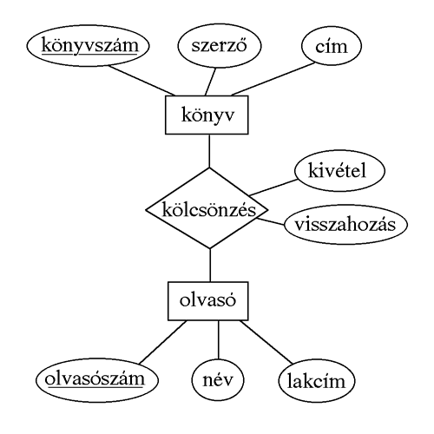
Egyed-kapcsolat modell
Könyvtár kölcsönzési nyilvántartása
  Könyvek
  Olvasók
  Kölcsönzési időpontok
Egyed: téglalap
Tulajdonság: ellipszis
Kapcsolat: rombusz
Kulcs: aláhúzás

Slide 7
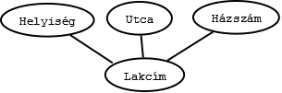
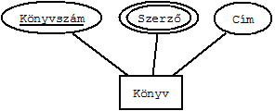
E-K különleges tulajdonságok
Összetett tulajdonság: Olyan tulajdonság, aminek vannak tulajdonságai
Többértékű tulajdonság: A tulajdonságot adathalmaz jelöli, nem csupán egyetlen adat.

Slide 8



Kapcsolatok
Számosságuk szerint különböztetjük meg:
  1:1 kapcsolat
  1:N kapcsolat
  N:M kapcsolat
  Kettőnél több egyed között (sokágú): Ritka, visszavezethető bináris kapcsolatokra
Egy: legfeljebb egy
Kapcsolatok: csak két egyed között

Slide 9

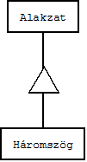
Kapcsolatok
Önmagával kapcsolatban álló egyed: Előfordulhat, hogy az egyed önmagával áll kapcsolatban (pl. dolgozó főnöke is dolgozó, sportoló és edzője, stb.)
Specializáló kapcsolat: Egy általános
egyed altípusainak ábrázolására szolgál
(pl. Alakzat → Kör, Négyzet, Háromszög)
az
egy

Slide 10
Gyenge egyed
Gyenge entitás: Az attribútumai nem határozzák meg egyértelműen, csak a kapcsolatai révén lesz meghatározva. Jelölése: kettős téglalap
Meghatározó kapcsolat: gyenge egyedet határoz meg. Jelölése: kettős rombusz

Slide 11
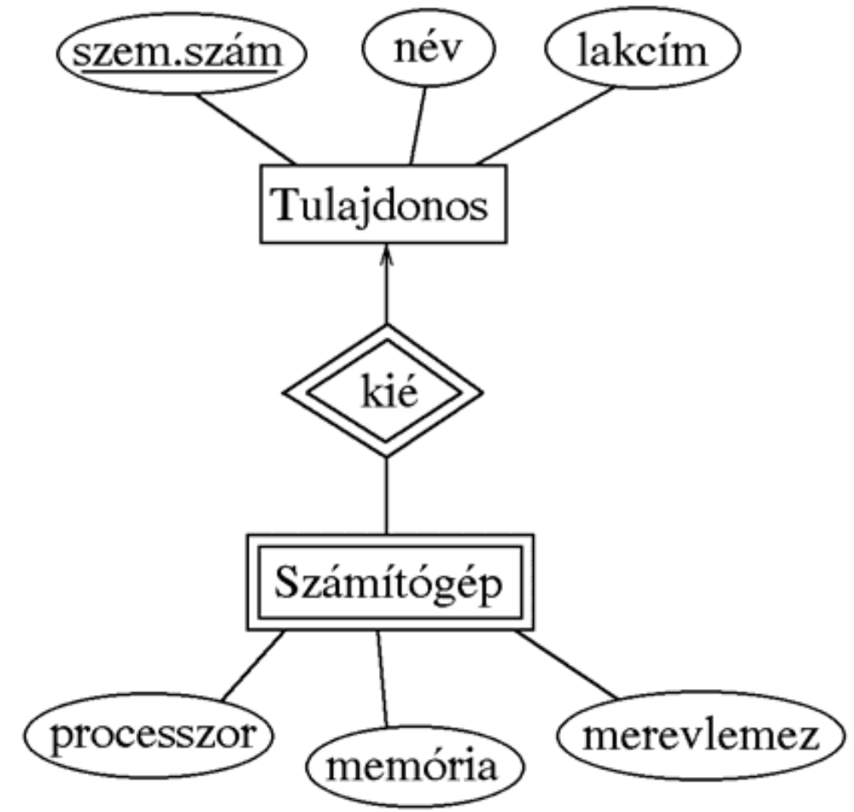
Gyenge egyed

Slide 12
Gyakorló feladatok
Van egy vendégkönyv, amit a szállodai szobában hagytak, hogy az adott vendég véleményét kikérjék a szolgáltatásról. Minden vendég 1 lapot tölthet ki. A lapnak van sorszáma, nyomtatója (személyzet), dátuma, és egy üzenete, amit a vendég tölt ki. Minden vendégnek van azonosítója, neve, lakcíme.
Egészítsük ki az előző feladatot a szállodai személyzettel, aki nyomtathat lapokat. A személyzet tagjának van azonosítója, neve, beosztása.
Egészítsük ki a személyzeti hierarchiát, minden személyzeti tagnak van főnöke (aki szintén a személyzet tagja).
Egészítsük ki az előző feladatot, hiszen elfelejtettük, hogy a személyzet szobát is adhat ki a vendégek részére. Természetesen, a szoba kiadásánál fontos tudnunk a szobaszámot, a kiadás, és a kijelentkezés dátumát.
+1. Online szakácskönyvhöz készíts adatbázis tervet! A szakácskönyvben el kell tárolni az ételek nevét, elkészítésének szöveges leírását, az elkészítési időt, fényképet, valamint a hozzávalókat. A szakácskönyv olyan szempontból interaktív, hogy regisztrált felhasználók is tölthetnek fel receptet. Rajzolja le a szakácskönyv E-K diagramját!

Slide 13
Megjegyzések
Feladatgyűjtemény
Házi feladat

